Slide 1
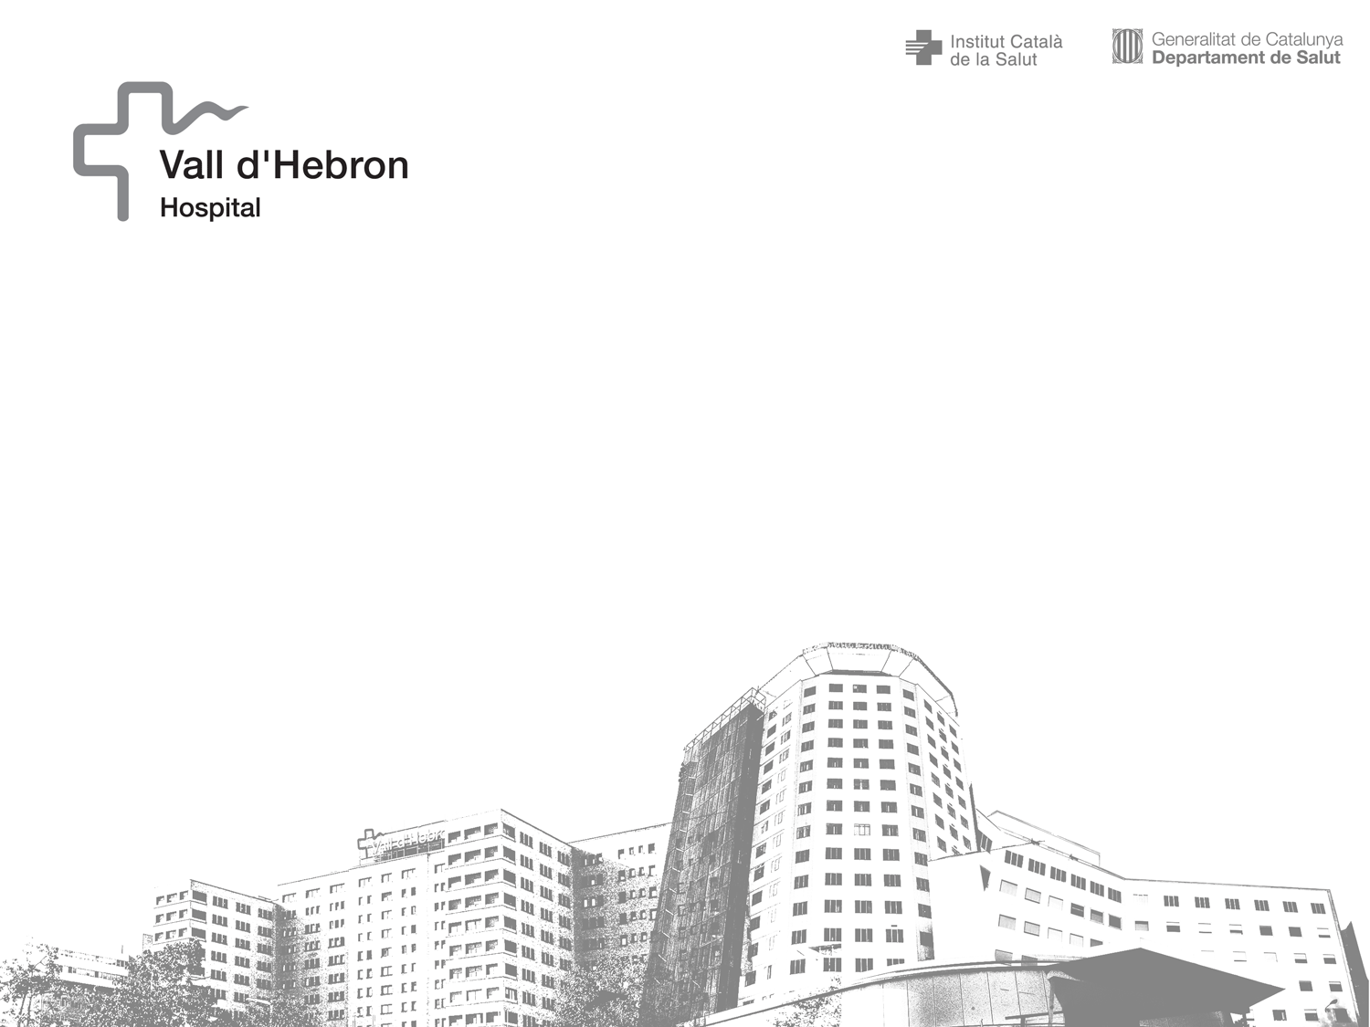
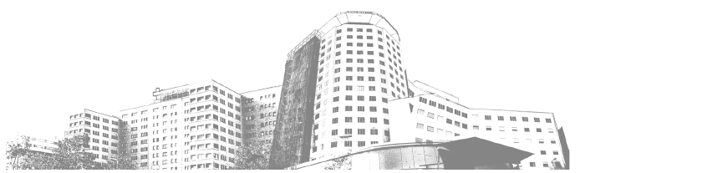





XXIX Curso de avances en neumología
Vall d’Hebron
&
International symposium on interstitial lung diseases (ILD)*
Barcelona, 25-27 de febrero de 2015
Sala de Actos. Pabellón Docente. Hospital Universitario Vall d’Hebron
Organización
Servicio de Neumología
Hospital Universitario Vall d’Hebron
Directores Codirectores
Dres. Ferran Morell y Jaume Ferrer Dres. Sergi Martí y Gabriel Sampol
Servicio de Neumología
Curso considerado de interés sanitario por el Instituto de Estudios de la Salud (IES)
SOLICITADA:
Actividad acreditada por el Consejo Catalán de Formación Continuada de las
Profesiones Sanitarias y por la Comisión de Formación Continuada del
Sistema Nacional de Salud créditos)
Auspiciado por:

Slide 2
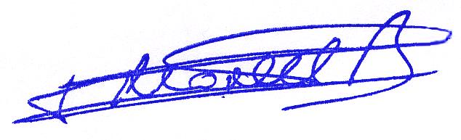
Profesorado invitado
Dra. Eva Balcells. Servicio de Neumología. Hospital Univ. del Mar. Barcelona.
Dr. Diego Castillo. Servicio de Neumología. Hospital de la Santa Creu i de Sant Pau. Barcelona.
Dr. Paul De Vuyst. Erasme Hospital. Chest & Radiology Departments. Belgium. Brussels.
Dra. Mª Teresa Fernández. Servicio de Anatomía Patológica. Hospital Univ. Germans Trias i Pujol. Badalona.
Dr. Tomàs Franquet. Unidad de Radiología Torácica. Hospital de la Santa Creu i de Sant Pau. Barcelona.
Dra. Montserrat García. Jefa de Área de Salud Laboral. Subdirección General de Sanidad Ambiental y Salud Laboral.
Dirección General de Salud Pública, Calidad e Innovación. Ministerio de Sanidad, Servicios Sociales e Igualdad. Madrid.
Dra. Ana Giménez. Unidad de Radiología Torácica. Hospital de la Santa Creu i de Sant Pau. Barcelona.
Dr. Ignasi Guasch. Servicio de Radiología. Hospital Univ. Germans Trias i Pujol. Badalona.
Dra. Fernanda Hernández. Servicio de Neumología. Hospital Univ. Clínic. Barcelona.
Dra. Mª José Jurado. Servicio de Neurofisiología. Unidad Multidisciplinar del Sueño. Hospital Universitario Vall d’Hebron. Barcelona
Dra. Laura López. Servicio de Anatomía Patológica. Hospital de la Santa Creu i de Sant Pau. Barcelona.
Dr. Patricio Luburich. Servicio de Radiología. Hospital Univ. de Bellvitge. L’Hospitalet de Llobregat.
Dr. Roger Llatjós. Servicio de Anatomía Patológica. Hospital Univ. de Bellvitge. L’Hospitalet de Llobregat.
Dr. Joaquim Majó. Dept. of Pathology. Freeman Hospital. Newcastle Upon Tyne. Newcastle.
Dr. Miguel Ángel Martínez García. Servicio de Neumología. Hospital Universitario y Politécnico la Fe de Valencia.
Dra. Maria Molina. Unidad de Intersticio Pulmonar. Servicio de Neumología. Hospital Univ. de Bellvitge. L’Hospitalet de Llobregat.
Dra. Neus Moreno. Programa de Medicina del Trabajo. Instituto Nacional de Seguridad e Higiene en el Trabajo (INSHT). Barcelona.
Dra. Mª Ángeles Montero. Servicio de Anatomía Patológica. Royal Brompton and Harefield Hospitals NHS Foundation Trust. London.
Dr. Pedro Ortuño. Servicio de Radiología. Hospital Univ. de Girona Dr. Josep Trueta. Girona.
Dra. Esther Pallisa. Servicio de Radiología. Hospital Univ. Vall d’Hebron. Barcelona.
Dra. Lara Pijuan. Servicio de Anatomía Patológica. Hospital Univ. del Mar. Barcelona.
Dra. Lurdes Planas. Servicio de Neumología. Hospital Univ. de Bellvitge. L’Hospitalet de Llobregat.
Dra. Mª Teresa Pont. Coordinadora de Trasplantes del Hospital Universitario Vall d’Hebron. Barcelona.
Dra. Karina Portillo. Servicio de Neumología. Hospital Univ. Germans Trias i Pujol. Badalona.
Dr. Miguel Ángel Pujana. Laboratorio de Investigación Traslacional del Instituto Catalán de Oncología (Idibell). Barcelona
Dr. Ganesh Raghu. Professor of Medicine and Lab. Medicine. Division of Pulmonary & Critical Care Medicine.
University of Washington. Seattle (EEUU).
Dr. Josep Ramírez. Servicio de Anatomía Patológica. Hospital Univ. Clínic. Barcelona.
Prof. Luca Richeldi. Faculty of Medicine. University of Southampton. Southampton General Hospital. Southampton. UK.
Dr. Joan Ruiz Manzano. Servicio de Neumología. Hospital Univ. Germans Trias i Pujol. Badalona.
Dra. Mª Teresa Salcedo. Servicio de Anatomía Patológica. Hospital Universitario Vall d’Hebron. Barcelona.
Dr. Marcelo Sánchez. Servicio de Radiodiagnóstico. Hospital Univ. Clínic. Barcelona.
Dra. Irene Sansano. Servicio de Anatomía Patológica. Hospital Universitario Vall d’Hebron. Barcelona.
Dr. Jacobo Sellarés. Servicio de Neumología. Hospital Univ. Clínic. Barcelona.
Dr. Xavier Soler. Associate Director, Pulmonary Rehabilitation Program. Division Pulmonary & Critical Care Medicine . UC San Diego
School of Medicine. San Diego. California (EEUU).
Dra. Montserrat Vendrell. Servicio de Neumología. Hospital Univ. de Girona Dr. Josep Trueta. Girona.
Dra. Vanesa Vicens. Servicio de Neumología. Hospital Univ. de Bellvitge. L’Hospitalet de Llobregat.
Dr. Paul de Vyyst. Erasme Hospital. Chest & Radiology Departments. Brussels. Belgium.
Dr. Flavio Zuccarino. Servicio de Radiología. Hospital Univ. del Mar. Barcelona.
Profesorado del Servicio de Neumología
Antoni Álvarez
Miriam Barrecheguren
Cristina Berastegui
Carles Bravo
Mª Jesús Cruz
Mario Culebras
Cristina Esquinas
Jaume Ferrer
Sra. Susana Gómez
Javier de Gracia
Patrícia Lloberes
Manuel López
Sergi Martí
Marc Miravitlles
Víctor Monforte
Ferran Morell
Xavier Muñoz
Iñigo Ojanguren
Ramon Orriols
Mercedes Pallero
Esther Rodríguez
Mª Antònia Ramon
Antoni Roman
Gabriel Sampol
Ana Villar
Con la colaboración de los médicos
asociados y residentes del Servicio
José Aníbal Díaz
Margarita Herrera
Karina Loor
Alexa Núñez
Javier Pérez
Eva Mª Revilla
Héctor Riera
Christian E. Romero
Berta Sáez
Júlia Sampol
Mónica Sánchez
Mikel Sarasate
María Guadalupe Silveira
  Características del Curso
  Esperamos que el Curso satisfaga las expectativas de los diferentes profesionales: neumólogos, especialistas de otras áreas, médicos residentes, etc. que en los años precedentes ya han depositado su confianza en él, y también a los que, por primera vez, acuden a compartir los conocimientos neumológicos con nuestro Grupo. Deseamos que el Curso continúe siendo un referente en la formación médica continuada.
  Dr. Ferran Morell
  Director del Curso
El presente Curso, que organiza el Servicio de Neumología desde 1987, se celebra anualmente a finales de febrero. Está orientado a dar al médico asistente una visión rápida de los temas más relevantes de la neumología actual. Estos temas se desarrollan con una visión eminentemente clínica y combinan los conocimientos más actuales con la experiencia propia de los ponentes.
Con estas características, el Curso está dirigido a aquellos profesionales que tienen la responsabilidad de atender a los pacientes con enfermedades respiratorias, así como a los que desean ampliar su formación teórica con los conocimientos de la práctica actual de la neumología. Es un curso de puesta al día rápida para neumólogos y también para los residentes en formación. Los asistentes podrán solicitar visitar algún área asistencial los días previos o posteriores al curso.
Por su propia naturaleza, el Curso cumple los requisitos necesarios para ser acreditado oficialmente como actividad del Consejo Catalán de la Formación Médica Continuada de las Profesiones Sanitarias y por la Comisión de Formación Continuada del Sistema Nacional de Salud.

Slide 3
Miércoles 25 de febrero. SESIÓN DE MAÑANA
10.30-11.00 h ENTREGA DE DOCUMENTACIÓN
ENFERMEDAD PULMONAR OBSTRUCTIVA CRÓNICA (EPOC)
    MODERADORES: DR. JAUME FERRER y DR. MARC MIRAVITLLES
11.00 -11.30 h Tratamiento personalizado de la EPOC
Dr. Marc Miravitlles
11.30-11.50 h El fenotipo mixto asma-EPOC . Concepto y cómo se trata
Dra. Miriam Barrecheguren
11.50-12.10 h Tratamiento de la EPOC de gran complejidad. Rutas asistenciales
Dra. Esther Rodríguez y Dra. Mercedes Pallero
12.10-12.30h Importancia de la actividad física en la EPOC
Sra. Mª Antonia Ramon
12.30-12.50 h Centro de excelencia en déficit de alfa-1-antitripsina ¿Cuál es su función?
Sra. Cristina Esquinas y Dr. Marc Miravitlles
12.50-13.15 h Discusión
13.15-15.00 h Almuerzo
Miércoles 25 de febrero. SESIÓN DE TARDE
SIMPOSIUM : ¿PODEMOS PERSONALIZAR EL MANEJO DEL SÍNDROME DE APNEAS-HIPOPNEAS
DEL SUEÑO (SAHS)?
    MODERAN: DR. GABRIEL SAMPOL y DRA. PATRÍCIA LLOBERES
15.00-15.30 h El paciente con cáncer
Dr. Miguel Ángel Martínez García
15.30-16.00 h El paciente diabético
Dr. Gabriel Sampol
16.00-16.30 h El paciente con EPOC
Dr. Xavier Soler
16.30-16.45 h Discusión
16.45-17.15 h Pausa café
17.15-17.45 h El paciente hipertenso
Dra. Patrícia Lloberes
17.45-18.15 h El niño obeso
Dr. Mª José Jurado
18.15-18.30 h Discusión
FENOTIPOS Y SAHS. IMPLICACIONES DEL SAHS EN:
    MODERA: DR. JAVIER DE GRACIA
18.30-19.00 h Nuevos tratamientos en fibrosis quística: terapia génica
Dr. Antoni Álvarez
19.00-19.20 h Discusión
NOVEDADES TERAPÉUTICAS

Slide 4
Jueves 26 de febrero. SESIÓN DE MAÑANA
PATOLOGÍA OCUPACIONAL
ASMA OCUPACIONAL
    MODERADORES: DRA. SUSANA GÓMEZ y DR. FERRAN MORELL
09.00-09.30 h Asma ocupacional como causa de asma grave. Pauta diagnóstica y posibilidades de tratamiento
Dr. Xavier Muñoz
09.30-10.00 h Inhalaciones agudas: cloro, NH₄ e isocianatos
Dr. Ramon Orriols
10.00-10.30 h Asma y contaminación ambiental
Dra. Mª Jesús Cruz
10.30-11.00 h Discusión
11.00-11,30 h Pausa café
        MODERADORES: DRA. NEUS MORENO y DR. JAUME FERRER
11.30-12.00 h El impacto del amianto en la salud de la población española
Dra. Montserrat García
12.00-12.30 h Asbestosis pathology today?
Dr. Paul de Vuyst
12.30-13.00 h Amianto y cáncer de pulmón. Determinaciones en tejido y lavado broncoalveolar
Dr. Jaume Ferrer
13.00-13.30h Discusión
13.30-15.00 h Almuerzo
PATOLOGÍA OCUPACIONAL POR EXPOSICIÓN A AMIANTO
Jueves 26 de febrero. SESIÓN DE TARDE
TRASPLANTE PULMONAR
    MODERADORES: DR. CARLES BRAVO y DR. ANTONIO ROMAN
15.00-15.30 h Los primeros 800 trasplantes pulmonares del Programa Catalán de Trasplante
Dr. Víctor Monforte
15.30-16.00 h Tendencia en donación de órganos
Dra. Mª Teresa Pont
16.00-16.20 h Nuevos criterios de selección de candidatos y seguimiento postrasplante en 2015
Dra. Cristina Berastegui
16.20-16.40 h Discusión
16.40-17.10 h Pausa café
17.10-17.40 h Fisiología de la linfangioleiomiomatosis, similitudes y diferencias con el cáncer
Dr. Miguel Ángel Pujana
17.40-18.00 h Trasplante pulmonar e hipertensión arterial pulmonar. A quién y cuándo
Dr. Manuel López
18.30-19.00 h Controversias y retos en la anatomía patológica del trasplante pulmonar
Dr. Joaquim Majó
19.00-19.30 h Lung transplantation in ILD. The Seattle Program experience
Dr. Ganesh Raghu
19.30-19.50 h Discusión

Slide 5
Viernes 27 de febrero. SESIÓN DE MAÑANA
INTERNATIONAL SYMPOSIUM ON INTERSTITIAL LUNG DISEASES (ILD)
    MODERADORES: DRA. ANA VILLAR y DR. FERRAN MORELL
09.00-09.20 h BAL y criobiopsia en enfermedad pulmonar intersticial (EPI)
Dra. Ana Villar y Dr. Mario Culebras
09.20-09.40 h Diagnóstico precoz de la EPI
Dra. Maria Molina
09.40-10.10 h TAC en neumonía intersticial idiopática y en bronquiolitis-fibrosis del fumador
Dr. Tomàs Franquet
10.10-10.40 h New diagnostic Guidelines on IPF
Dr. Ganesh Raghu
10.40-10.55 h Discusión
10.55-11.15 h Pausa café
11.15-11.35 h Diagnóstico de la neumonitis por hipersensibilidad (HP)
Dr. Ferran Morell
11.35-11.55 h Neumonía intersticial centrada en las vías aéreas en trabajadores de la limpieza
Dr. Ramon Orriols
11.55-12.10 h Discusión
12.10-14.00 h Sesión clinicoradiológica
Discusión de 6 casos
MODERADORES: Dr. Iñigo Ojanguren and Dr. Ferran Morell
Clínicos: Dres. E. Balcells, D. Castillo, F. Hernández, M. Molina, L. Planas, K. Portillo, G. Raghu, J. Ruiz Manzano,
L. Richeldi, J. Sellares, M. Vendrell, A. Villar , V. Vicens and P. de Vuyst
Patólogos: Dres. MT. Fernández, L. López, R. Llatjós, J Majó, Mª A. Montero, L. Pijuan, J. Ramírez, MT. Salcedo
y I. Sansano
Radiólogos: Dres. T. Franquet, A. Giménez, I. Guasch, P. Luburich, P. Ortuño, E. Pallisa, M. Sánchez
y F. Zuccarino
14.00-15.30 h Almuerzo
Viernes 27 de febrero. SESIÓN DE TARDE
    MODERADORES: DR. FERRAN MORELL y DR. JACOBO SELLARÉS
15.30-16.00 h New drugs in the treatment of IPF
Prof. Luca Richeldi
16.00-16.20 h Tabaco, enfisema y fibrosis: ¿el mismo tratamiento que en la FPI?
Dr. Diego Castillo
16.20-16.50 h Occupational granulomatosis: beryllium, aluminium, silicates, nanoparticles, among others
Dr. Paul de Vuyst
16.50-17.10 h Discusión
17.10-17.30 h Pausa café
17.30-18.30 h Estudio radiológico de 4 casos de EPI
Dr. Tomàs Franquet y Dra. Esther Pallisa
18.30-19.30 h Estudio patológico de 4 casos de EPI
Dra. Mª Ángeles Montero, Dra. Irene Sansano y Dr. Joaquim Majó

Slide 6

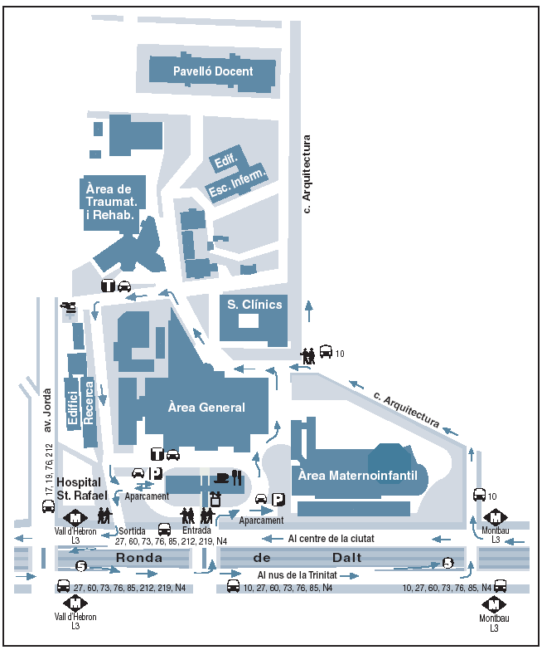

Secretaría técnica
Servicio de Neumología
Área General
Hospital Universitario Vall d’Hebron
Paseo Vall d’Hebron, 119-129
08035 Barcelona
Tel. 93 274 61 57
Tel. y fax 93 274 60 83
Horario: de 08.00 a 17.00 horas
pneumo@vhebron.net
mmurillo@vhebron.net
Salón de actos

BOLETÍN DE INSCRIPCIÓN
Apellidos ………………………………………………………………………… Nombre …………………………………………………
Dirección ……………………………………………………………………………………………………………………………………………
Población ……………………………………………. Provincia ……………………………………………. CP ……………………………
Titulación: Neumólogo □ M. residente □ M. familia □ DUE □ Otra especialidad (especificar) ......………………………..
Servicio .………………………………………………………. Centro de trabajo ……………………………………………………………
Dirección del centro de trabajo …………………………………………………………………………………………………………………
Teléfono ………………………… Fax ………………………… E-mail ………………………………………………………………………..
CUOTA DE INSCRIPCIÓN
□ Curso y Simposium* 300 €
□ Sólo Simposium* (viernes 27) 100 €
* La inscripción incluye: documentación, libro de resumen y pausa-café. NO INCLUYE ALMUERZO.
FORMA DE PAGO
TRANSFERENCIA BANCARIA a la entidad “La Caixa”, número de cuenta bancaria: IBAN ES73 2100 0764 3202 0010 9780
de la Fundació Vall d’Hebron Institut de Recerca NIF G-60 594 009. (Referencia: XXIX Curso de Avances en Neumología Vall
d’Hebron).
Es necesario enviar por FAX al 93 274 60 83 o por correo electrónico (pneumo@vhebron.net - mmurillo@vhebron.net)
la copia de dicha transferencia.
junto con el boletín de inscripción a la Secretaría técnica.
□PAGO EN EFECTIVO el primer día del Curso (IMPORTANTE: se deberá enviar este boletín de inscripción antes del inicio del Curso).

